Slide 1
Қайырлы күн!
Әліппенің атасы

Slide 2
2
3 4

Slide 3
Ақыл Білім
Талап Еңбек

Slide 6
Сайыс 7 сектордан құралады.
1.Карталық секторы
2.Математикалық секторы
3.Табиғат секторы
4.Детектив секторы
5.Поэтикалық секторы
6.Бейнелеу секторы
7.Шығармашылық секторы

Slide 7
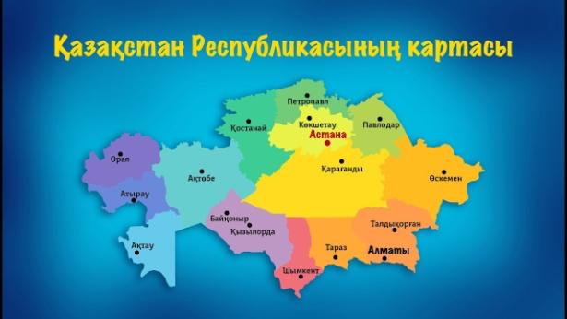
I.Карталық секторы
1.Ыбырай Алтынсарин қайда туған? Картадан көрсете отырып жауап жаз.

Slide 8
2. Қай қалада Ы.Алтынсариннің ескерткіші бар? Картадан көрсет. Өз жауабыңды айт

Slide 9
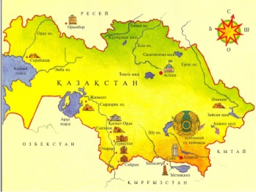
3.Ыбырай Алтынсарин қай қалада орналасқан орыс-қазақ мектебін бітірген?
Картадан көрсетіп, жауабыңды жаз.

Slide 10
II.Математикалық сектор
1.1841-1889-бұл нені білдіретін сандар?
2.Ы.Алтынсарин әңгімесіндегі санды жазыңыздар. «... уыс мақта» жауабыңды жаз.
3. “Әке мен бала” әңгімесіндегі әкесі жолда жатқан тағаны алып, ұсталарға неше тиынға сатқан? Жауабыңды жаз.

Slide 11
III.Табиғат секторы
1.«Әке мен бала» әңгімесінде әкесі сатқан тағаның ақшасына не сатып алды?
2. «Өрмекші, құмырсқа, қарлығаш» әңгімесінде қарлығаш ұшып жүріп,
аузында кесе тістеген несі бар?
3. «Таулардан өзен ағар сарқыраған» деген өлеңі не туралы?

Slide 12
IV.Детектив секторы
1.Ыбырай Алтынсариннің
шын есімі кім?
2. Сипаттама бойынша
Ы.Алтынсарин әңгімесінің
кейіпкерін атаңыз?
3.Алғашқы мектеп қай жылдары
және қай жерде ашылды?

Slide 13
V.Поэтикалық секторы
1.Ы.Алтынсариннің қай өлеңін
барлық балалар жатқа біледі? Жатқа айт.
Шарты: Бір топ бастайды. Келесі топ
жалғастырады.
2.Мына үзінді Ыбырай атамыздың
қай өлеңінен алынған?
Адамды құстай ұшырды,
Мал істейтін жұмысты.
От пен суға түсірді.
Отынсыз тамақ пісірді
Сусыздан сусын ішірді

Slide 14
3.Ы.Алтынсариннің қай өлеңінен берілген?
Кім сендерді, балалар , сүйетұғын
Қуанышыңа қуанып,қайғыңа
күйетұғын
Түн ұйқысын төрт бөліп,кірпік қақпай
Шешең байқұс дамылсыз жүретұғын .

Slide 15
VI. Бейнелеу секторы
Шарты: Қоржыннан асық алады.
Асықтағы санға сәйкес суретті алады.
Қазақтың ақын жазушыларының
суреттері беріледі. Сол адамдардың атын табады.

Slide 16
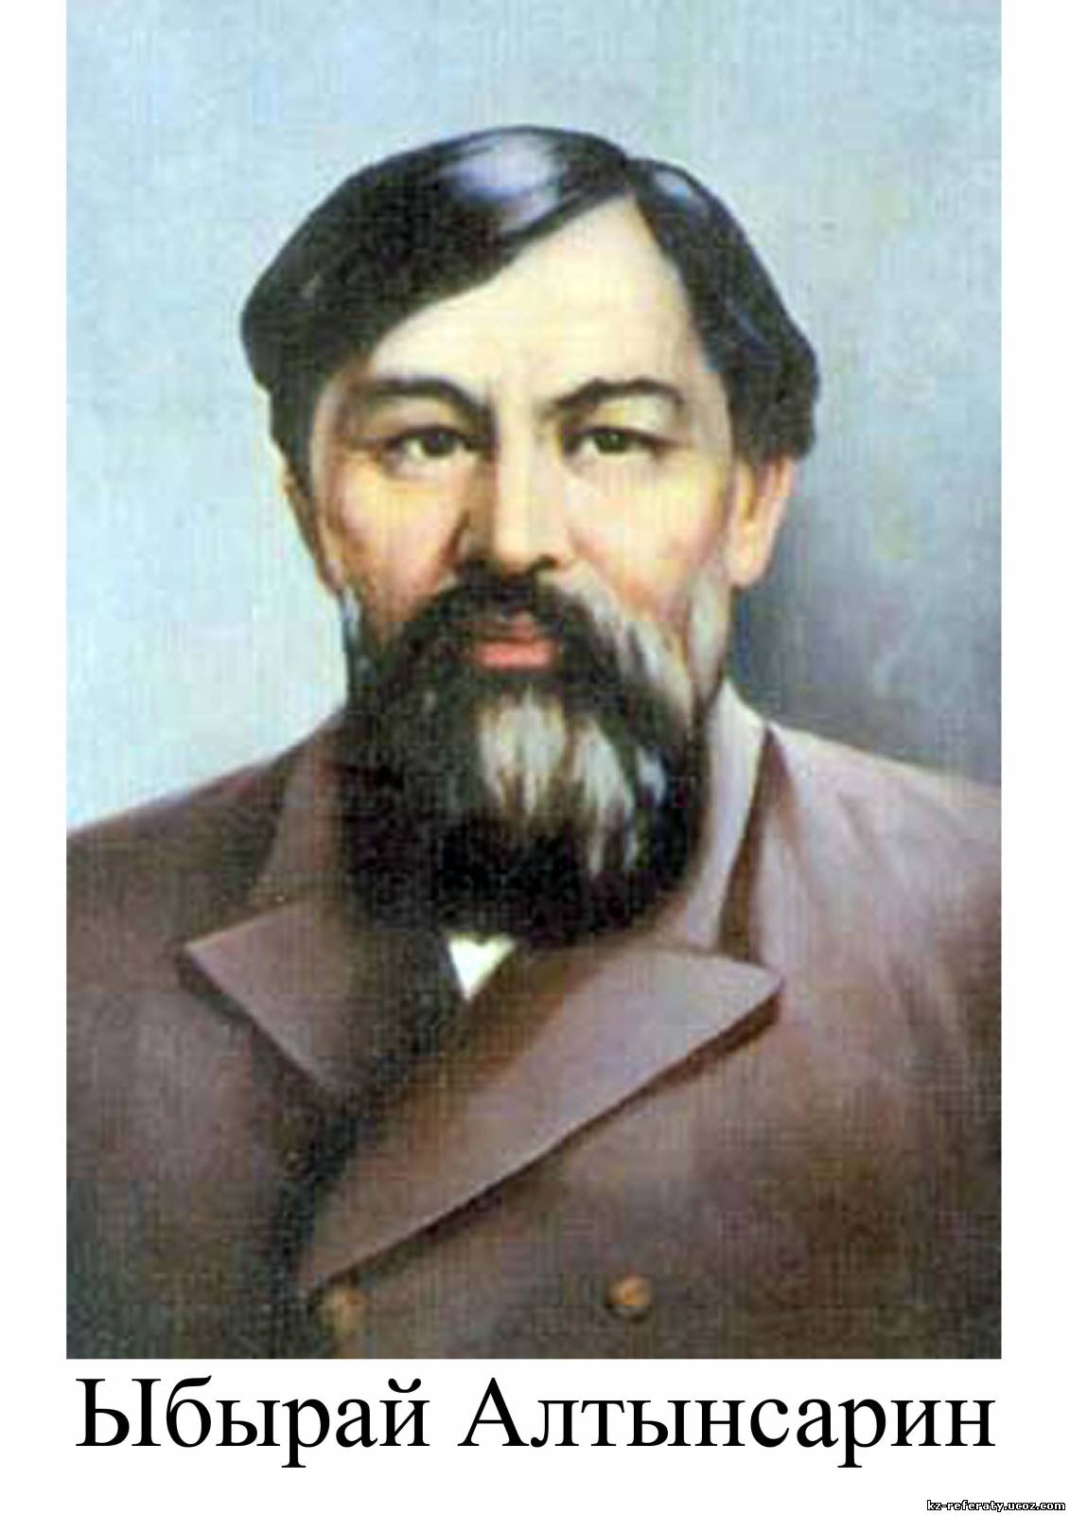
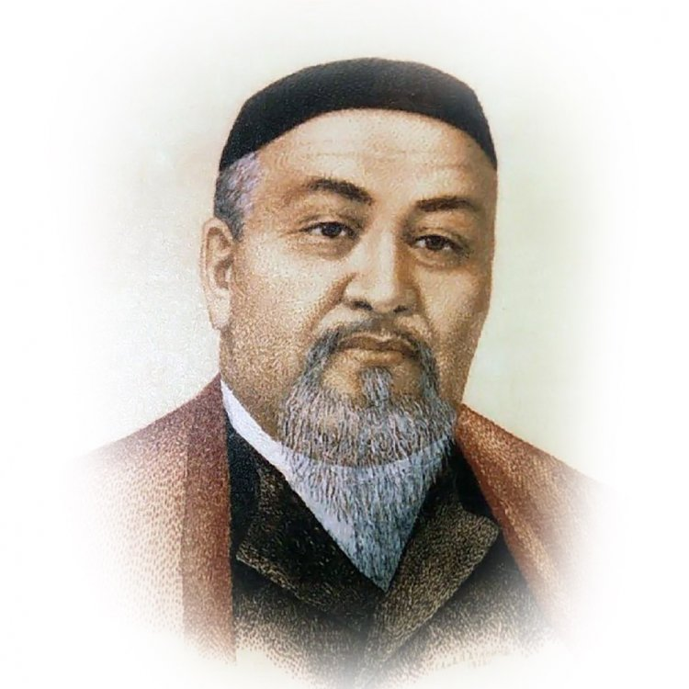
№1 №2

Slide 17
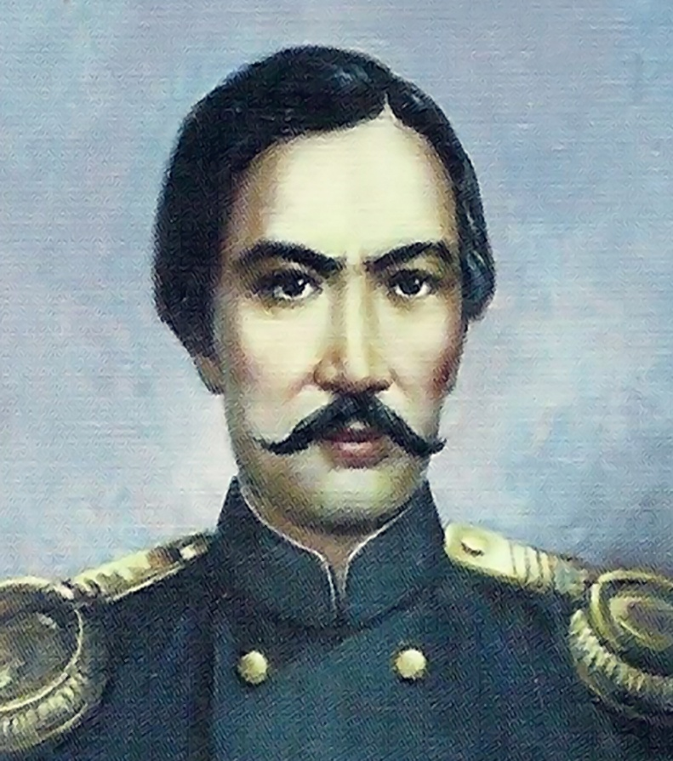
№3 №4

Slide 18
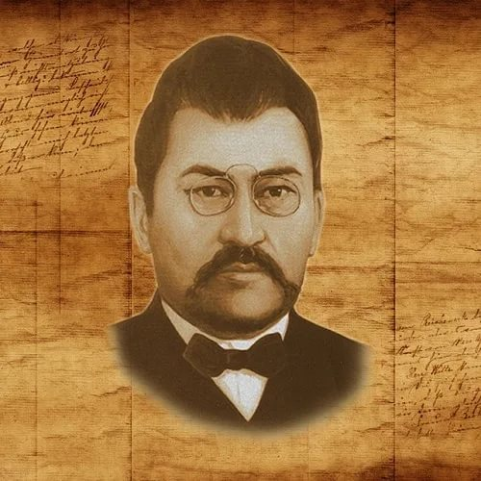
№5 №6

Slide 19
VII.Шығармашылық сектор
1.«Түлкі мен ешкі» әңгімесін сахналап көрініс ретінде
ойнап көрсетіңіздер.
Бір түлкі жүгіріп келе жатып, абайсызда бір терең апанға түсіп кетіпті. Шыға алмай тұрғанда, бір ешкі су іздеп жүріп, әлгі апанға кез болып, түлкіні көреді. — Ей, түлкі батыр, не қылып тұрсың? — депті. — Ой, не қыласың, жаным жай тауып тұр. Қырда әрі сусап, әрі ыстықтап өліп едім. Апанның іші әрі салқын, әрі түбінде тұп тұнық суы бар екен, — депті түлкі. Мұны естіп ешкі: «Мен де салқындайын, әрі су ішейін», — деп ойлап, секіріп апанға түсіпті. Сонда түлкі секіріп ешкінің үстіне мініп, онан мүйізіне табан тірепті де, ырғып далаға шығып, жөніне кетіпті. «Өтірікке алданба, басың бәлеге душар болар» деген сөз осыдан қалыпты.

Slide 20
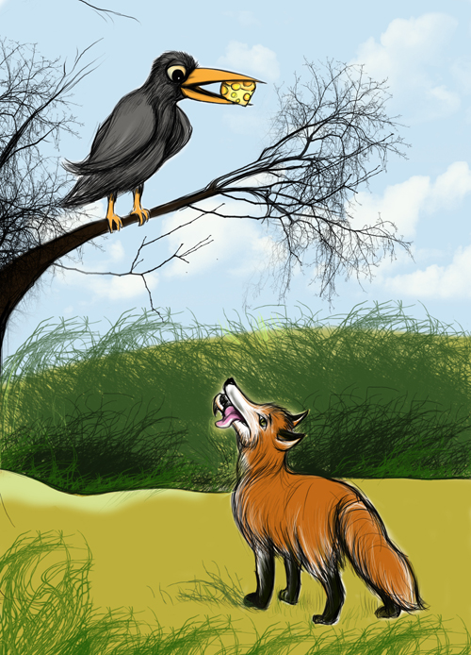
2. Мына сурет Ыбырай Алтынсариннің қай шығармасына сай келеді?
А) Қарға мен түлкі А) Таулардан өзен ағар сарқыраған
Ә) Әке мен бала Ә) Өнер-білім бар жұрттар
Б) Таза бұлақ Б) Өрмекші, құмырсқа, қарлығаш

Slide 21
3.Сурет бойынша Ыбырай Алтынсариннің әңгімесін атаңыздар.

Slide 22
Біз надан боп өсірдік,
Иектегі сақалды.
"Өнер – жігіт көркі" деп,
Ескермедік мақалды.
Біз болмасақ, сіз барсыз,
Үміт еткен достарым
Сіздерге бердім батамды!

